Slide 1
实验 迈克尔逊干涉仪

Slide 2
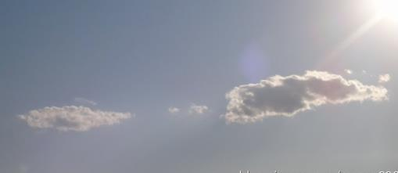
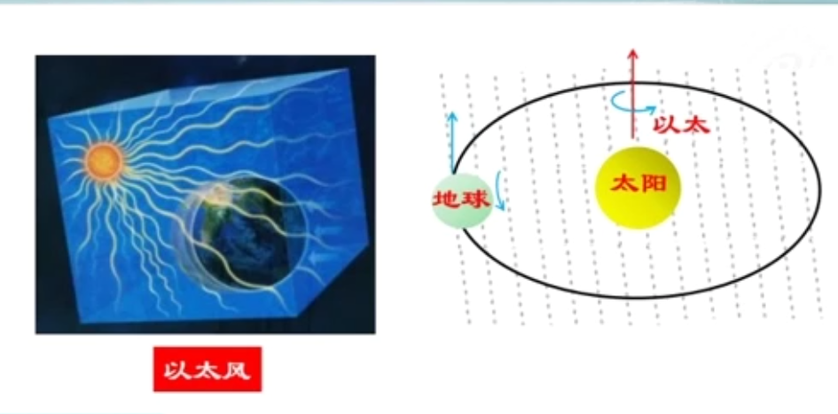
一、实验背景
1900.04.27
开尔文勋爵
——物理学的“两团乌云”
黑体辐射与"紫外灾难"
——导致量子论的诞生
迈克耳逊-莫雷实验与"以太"说破灭
——建立相对论的关键实验
19世纪：“以太”是光传播的媒介

Slide 3
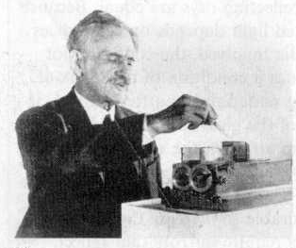
- 迈克尔逊于1881年设计了一种精密光学仪器，用以进行光谱学和计量学的研究。
- 迈克尔逊与莫雷用此仪器做了非常著名的迈克尔逊—莫雷实验(1887年)，为相对论奠定基础。
- 迈克尔逊于1907年获得诺贝尔物理学奖。
Albert Michelson
美籍德国人（1852-1931）

Slide 4
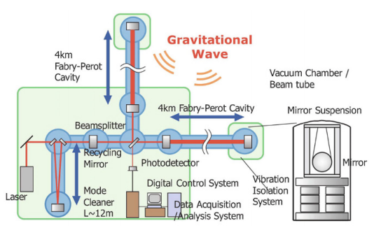
典型应用
典型应用
泰曼干涉仪—— 检测棱镜
傅里叶干涉分光计（傅里叶变换红外光谱仪）
精密测量位移、折射率、光波波长……
LIGO 引力波探测器

Slide 5
二、实验目的
1．学习迈克尔逊干涉仪的设计原理、结构及调整方法。
2．通过实验观察等倾干涉的形成条件和条纹形状特点。
3．应用迈克尔逊干涉仪测定光的波长。

Slide 6
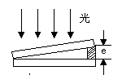
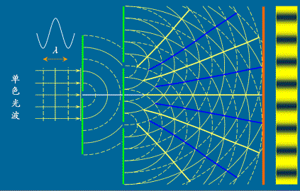
三、实验原理
1. 光的干涉
两束光——频率相同、振动方向相同、相位差恒定
暗条纹
明条纹
2. 如何获得相干光？
分振幅法
分波阵面法

Slide 7
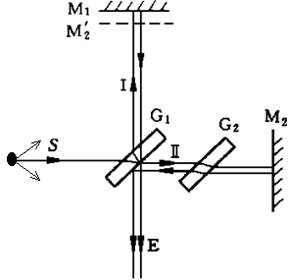
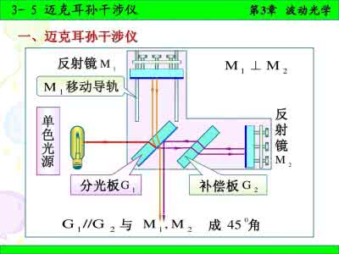
三、实验原理
迈克尔逊干涉仪的结构？本实验获得相干光的方法？
补偿板的作用？该仪器的优点？
M₁
M₂
优点1：两相干光分离、互不干扰。
优点2：M₂’不是实物， M₂’和M₁的空气层可以任意调节。

Slide 8
三、实验原理
干涉条纹特征？
静态:同心圆环;中疏外密;中心或明或暗。
动态:中心条纹明暗可变；d 增大，条纹涌出，反之陷进。

Slide 9


三、实验原理
等倾干涉——点光源、扩展光源
$$∆$$
C
d
θ
D
A
B
△=AC+CD
第m级明纹：
（点光源）非定域干涉
（扩展光源）定域干涉
1. 图案为同心圆环，相同倾角的光对应于同一干涉级次。
2. 中心干涉级次最高。
3. d增大，m增大。
等倾干涉特点：

Slide 10
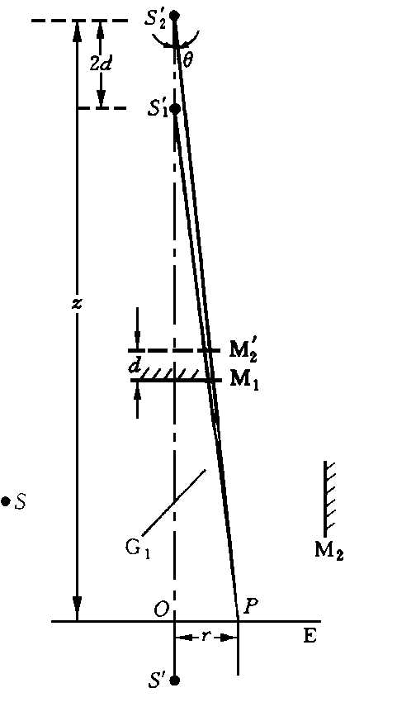
三、实验原理
1、点光源（等倾干涉）——非定域干涉
第m级明纹：
接收屏上中心处明纹的光程差？
如何计算激光波长？
假设镜M₁从位置x₁移动到x₂，
Δd=|x₂-x₁|，环纹吞吐量则为Δm。

Slide 11
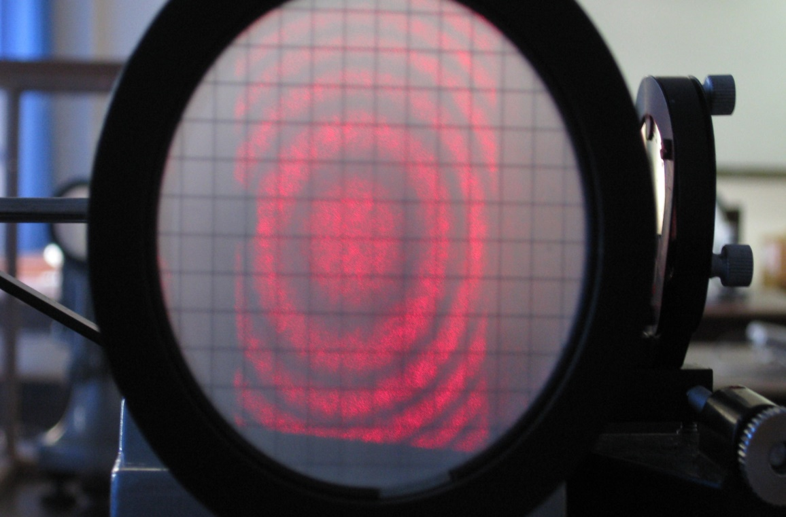
四、实验内容
——测He-Ne激光波长
1. 调节光路及干涉仪，出现明暗相间的同心圆环
2. 每30个圆环（△m=30）记录一组数据，共6组
扩束镜

Slide 12
【数据记录】
序号 | d₀(mm) | d₁(mm) | Δd(mm) | Δm(环)
1 | 41.22011 | 41.22958 | 0.00947 | 30
2 | 41.23241 | …… | …… | 30
3 | …… | …… | …… | 30
4 | …… | …… | …… | 30
5 | …… | …… | …… | 30
6 | …… | …… | …… | 30
【数据处理】
要求：1. 写出He-Ne激光波长的完整表达式；
2. 计算波长的相对误差（公认值：632.8nm)

Slide 13
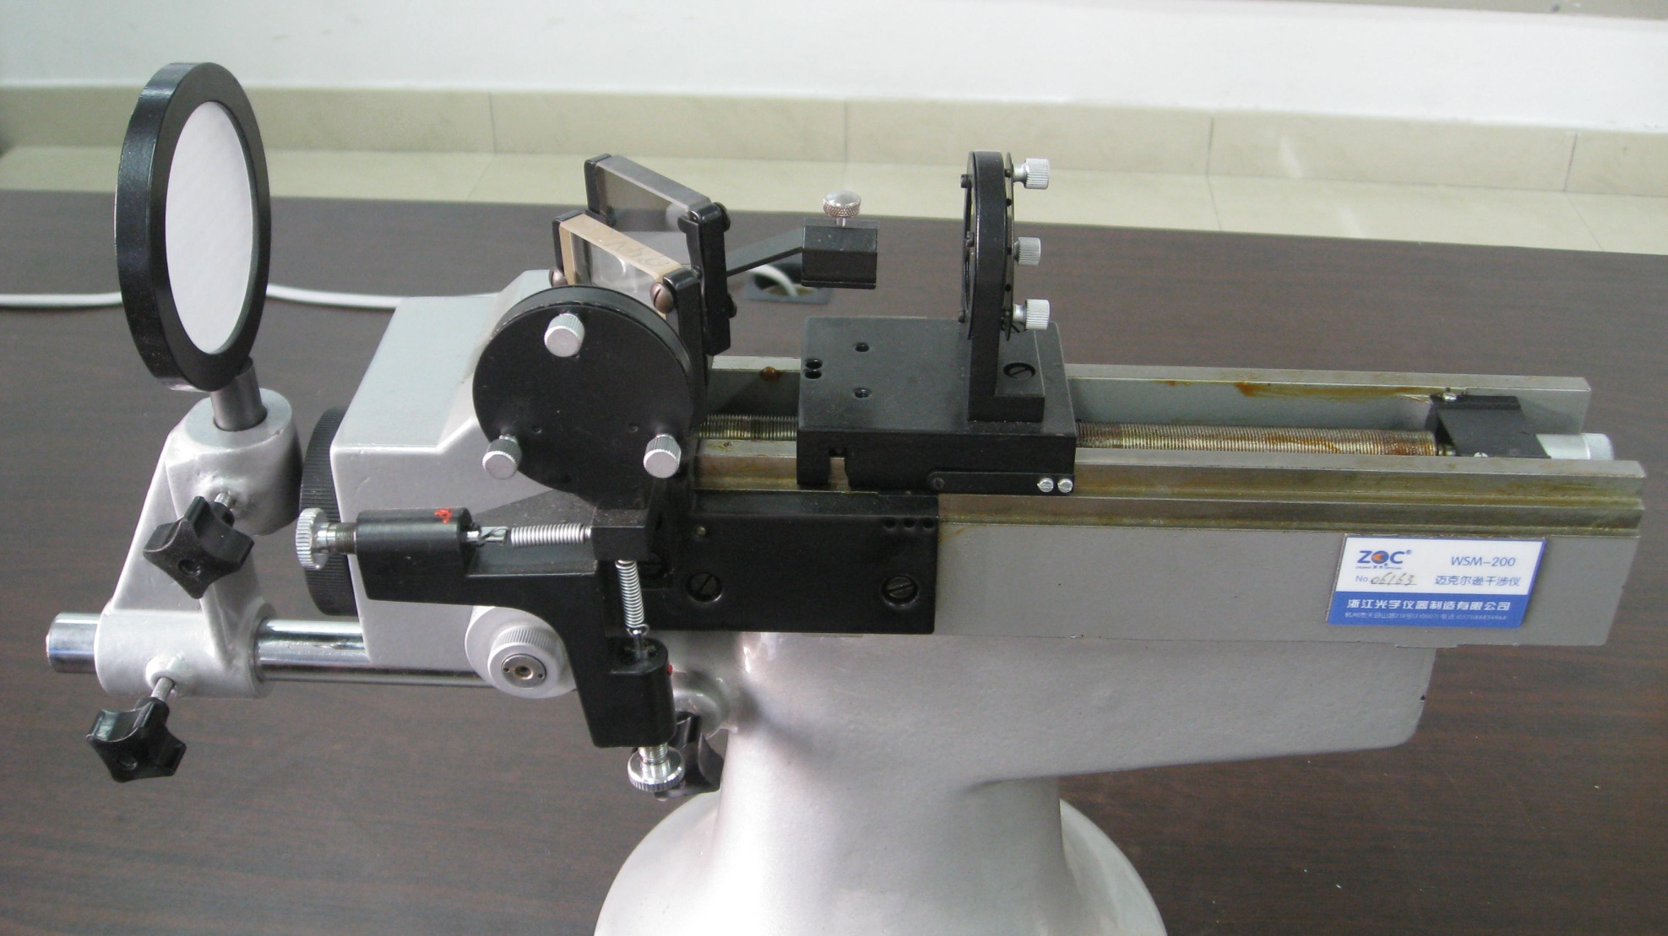
迈克尔逊干涉仪结构
接收屏
平面镜
补偿板
分光板
平面镜
粗调手轮
微调手轮
微调螺丝

Slide 14
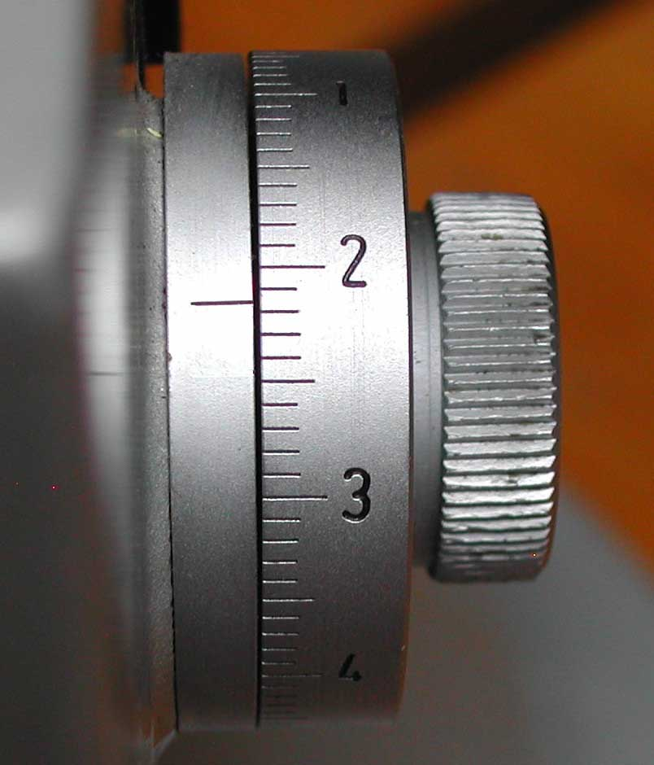
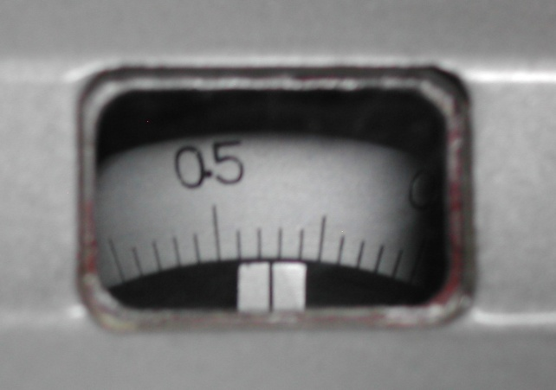
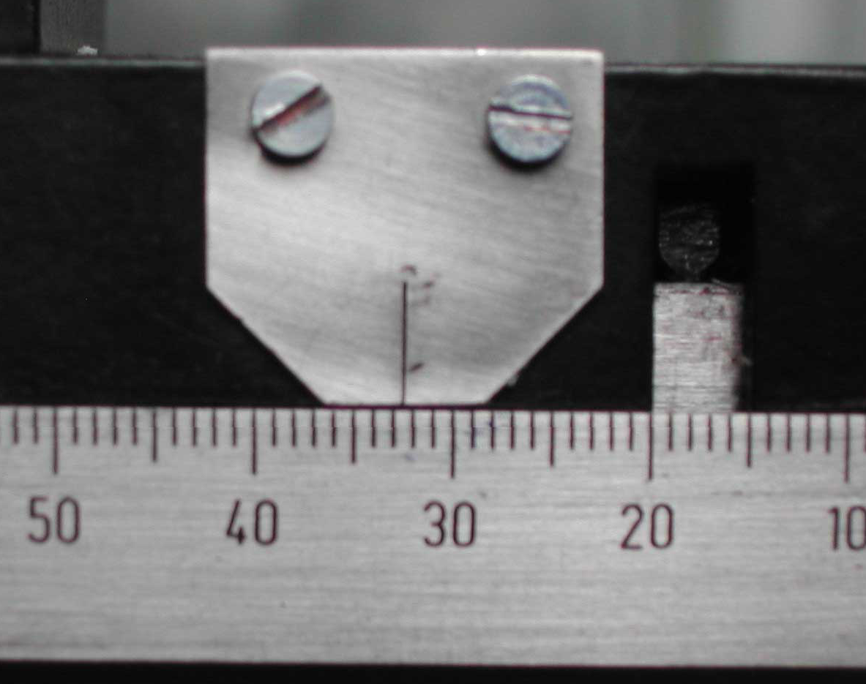
实验数据的测量
主尺
粗调手轮读数窗口
微调手轮读数窗口
微动手轮
粗调鼓轮，每周为100个刻度，每转一周，主尺刻度进动1mm，其精度为0.01mm；
微调鼓轮，每周为100个刻度，每转一周，粗调鼓轮刻度进动0.01mm，其精度为0.0001mm
最后读数为：？
32.52215mm

Slide 15
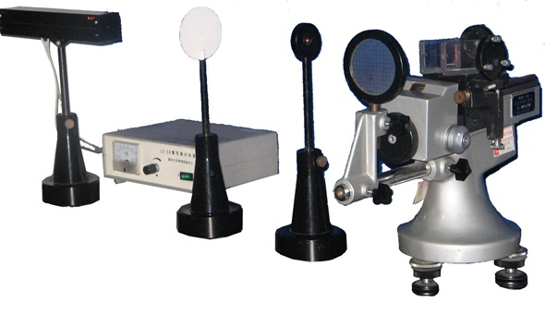
操作要点
注意！！！
1. 勿触摸光学镜面
2. 保持安静，勿晃动桌椅
3. 不良数据一般都来自回程差
粗调：(等高共轴）
仪器大致水平
元件大致等高
调整两臂的光程大致相等
入射光垂直入射
调整两反射镜垂直
加入扩束镜，观察干涉环并微调
准备测量：向同一方向旋转微调手轮，消除回程差
测量和读数

Slide 16
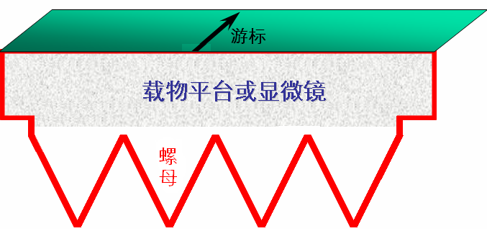
补充：回程差的产生
回程差属系统误差，由螺母与螺杆间的间隙造成；
在齿合前，轻轻转动手轮，读数变化，而游标并没有移动。
消除方法：测量时只往同一方向转动手轮。
微调手轮
螺杆

Slide 17
数据处理
数据处理
1. 求Δd的不确定度
1）
2）
3）
4）
2. 求λ的不确定度
3. 可得：
λ的完整表达式
λ的相对误差

Slide 18
THANKS

Slide 19
下次实验
实验内容：实验5.7 密立根油滴法测定基本电荷
教室：DS1321

Slide 20
数据处理
1. 求Δd的不确定度
(mm)
取置信概率
查表得t_{p}=?
Δd的A类不确定度
Δd的B类不确定度
Δd的总不确定度
2. 求λ的不确定度
λ的总不确定度
(mm)
3. 可得：
λ的完整表达式
λ的相对误差

